Slide 1
面向未来的前端构建工具
——Vite

Slide 2
目 录
CATALOG
前置知识
总结
01
03
02
04
Vite介绍
核心原理

Slide 3
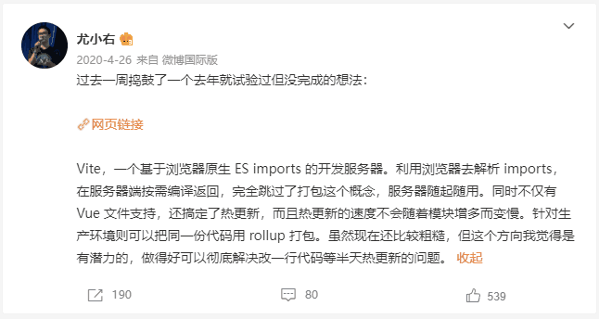
前言
如果你有关注 Vue 的动态，就能发现 Vue 作者最近在捣鼓的新工具 vite目前已经发布了2.8.5版本。早在2020年时，尤雨溪就已经在微博介绍过了 vite ，是一个基于浏览器原生 ESM 的开发服务器。

Slide 4
1. Vite介绍
1.1 Vite是什么？
Vite是新一代的前端构建工具，在尤雨溪开发Vue3.0的时候诞生。类似于Webpack+ Webpack-dev-server。其主要利用浏览器ESM特性导入组织代码，在服务器端按需编译返回，完全跳过了打包这个概念，服务器随起随用。生产中利用Rollup作为打包工具，号称下一代的前端构建工具。
Vite有如下特点：
· 快速的冷启动: No Bundle + esbuild 预构建
· 即时的模块热更新: 基于ESM的HMR，同时利用浏览器缓存策略提升速度
· 真正的按需加载: 利用浏览器ESM支持，实现真正的按需加载

Slide 5
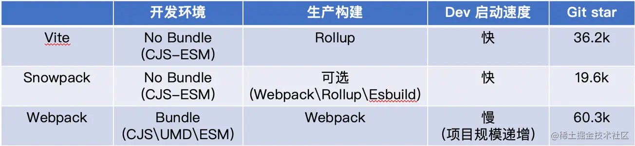
1. Vite介绍
1.2 Vite和传统打包方式的对比

Slide 6
1. Vite介绍
1.2.1 VS Webapck
Webpack是近年来使用量最大，同时社区最完善的前端打包构建工具，新出的5.x版本对构建细节进行了优化，在部分场景下打包速度提升明显。Webpack在启动时，会先构建项目模块的依赖库，如果在项目中的某个地方改动了代码，Webpack则会对相关的依赖重新打包，随着项目的增大，其打包速度也会下降。
Vite相比于Webpack而言，没有打包的过程，而是直接启动了一个开发服务器devServer。Vite劫持浏览器的HTTP请求，在后端进行相应的处理将项目中使用的文件通过简单的分解与整合，然后再返回给浏览器(整个过程没有对文件进行打包编译)。所以编译速度很快。

Slide 7
1. Vite介绍
1.2.2 VS SnowPack
Snowpack 首次提出利用浏览器原生ESM能力的打包工具，其理念就是减少或避免整个bundle的打包。默认在 dev 和 production 环境都使用 unbundle 的方式来部署应用。但是它的构建时却是交给用户自己选择，整体的打包体验显得有点支离破碎。
而 Vite 直接整合了 Rollup，为用户提供了完善、开箱即用的解决方案，并且由于这些集成，也方便扩展更多的高级功能。
两者较大的区别是在需要bundle打包的时候Vite 使用 Rollup 内置配置，而 Snowpack 通过其他插件将其委托给 Parcel/``webpack。

Slide 8
2. 前置知识
2.1 ESM
在了解Vite之前，需要先了解下ESM
ESM是JavaScript提出的官方标准化模块系统，不同于之前的CJS，AMD，CMD等等，ESM提供了更原生以及更动态的模块加载方案，最重要的就是它是浏览器原生支持的，也就是说我们可以直接在浏览器中去执行import，动态引入我们需要的模块，而不是把所有模块打包在一起。
目前ESM模块化已经支持92%以上的浏览器，而且作为 ECMA 标准，未来会有更多浏览器支持ECMA规范

Slide 9
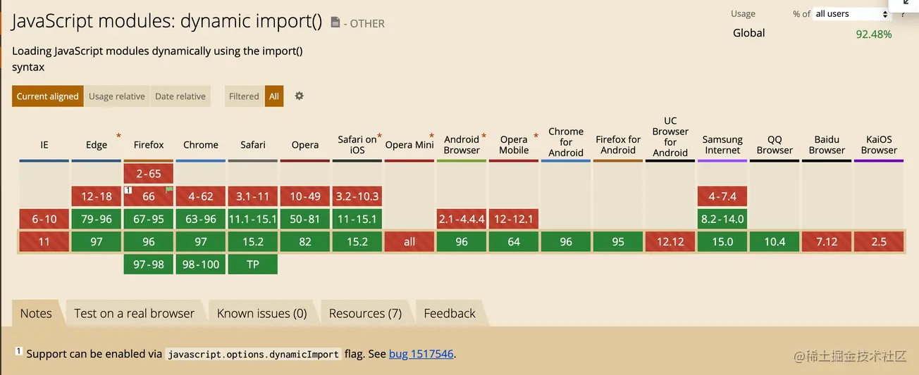
2. 前置知识
2.1 ESM

Slide 10
2. 前置知识
2.1 ESM
当我们在使用模块开发时，其实就是在构建一张模块依赖关系图，当模块加载时，就会从入口文件开始，最终生成完整的模块实例图。
ESM的执行可以分为三个步骤：
· 构建: 确定从哪里下载该模块文件、下载并将所有的文件解析为模块记录
· 实例化: 将模块记录转换为一个模块实例，为所有的模块分配内存空间，依照导出、导入语句把模块指向对应的内存地址。
· 运行：运行代码，将内存空间填充
从上面实例化的过程可以看出，ESM使用实时绑定的模式，导出和导入的模块都指向相同的内存地址，也就是值引用。而CJS采用的是值拷贝，即所有导出值都是拷贝值。

Slide 11
2. 前置知识
2.2 Esbuild
Vite底层使用Esbuild实现对.ts、jsx、.js代码文件的转化，所以先看下什么是es-build。
Esbuild是一个JavaScript Bundler 打包和压缩工具，它提供了与Webpack、Rollup等工具相似的资源打包能力。可以将JavaScript 和TypeScript代码打包分发在网页上运行。但其打包速度却是其他工具的10～100倍。
目前他支持以下的功能：
· 加载器
· 压缩
· 打包
· Tree shaking
· Source map生成

Slide 12
2. 前置知识
2.3 Rollup
在生产环境下，Vite使用Rollup来进行打包
Rollup是基于ESM的JavaScript打包工具。相比于其他打包工具如Webpack，他总是能打出更小、更快的包。因为 Rollup 基于 ESM 模块，比 Webpack 和 Browserify 使用的 CommonJS模块机制更高效。Rollup的亮点在于同一个地方，一次性加载。能针对源码进行 Tree Shaking(去除那些已被定义但没被使用的代码)，以及 Scope Hoisting 以减小输出文件大小提升运行性能。
Rollup分为build（构建）阶段和output generate（输出生成）阶段。主要过程如下：
· 获取入口文件的内容，包装成module，生成抽象语法树
· 对入口文件抽象语法树进行依赖解析
· 生成最终代码
· 写入目标文件

Slide 13
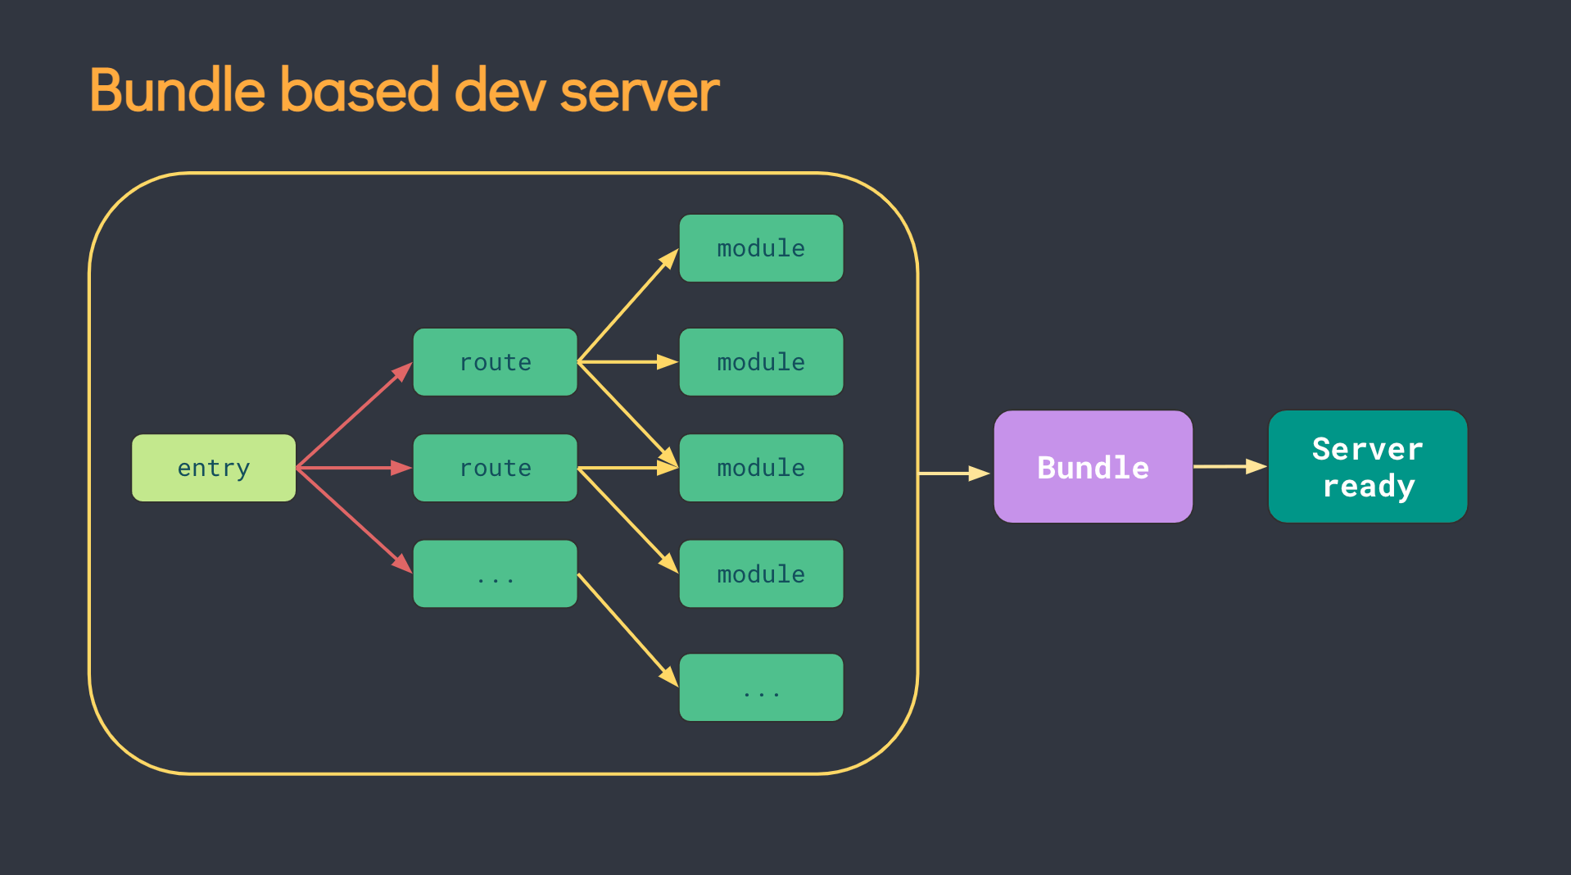
3. 核心原理
3.1 基于ESM的Dev server
在Vite出来之前，传统的打包工具如Webpack是先解析依赖、打包构建再启动开发服务器，Dev Server 必须等待所有模块构建完成，当我们修改了 bundle模块中的一个子模块， 整个 bundle 文件都会重新打包然后输出。项目应用越大，启动时间越长。

Slide 14
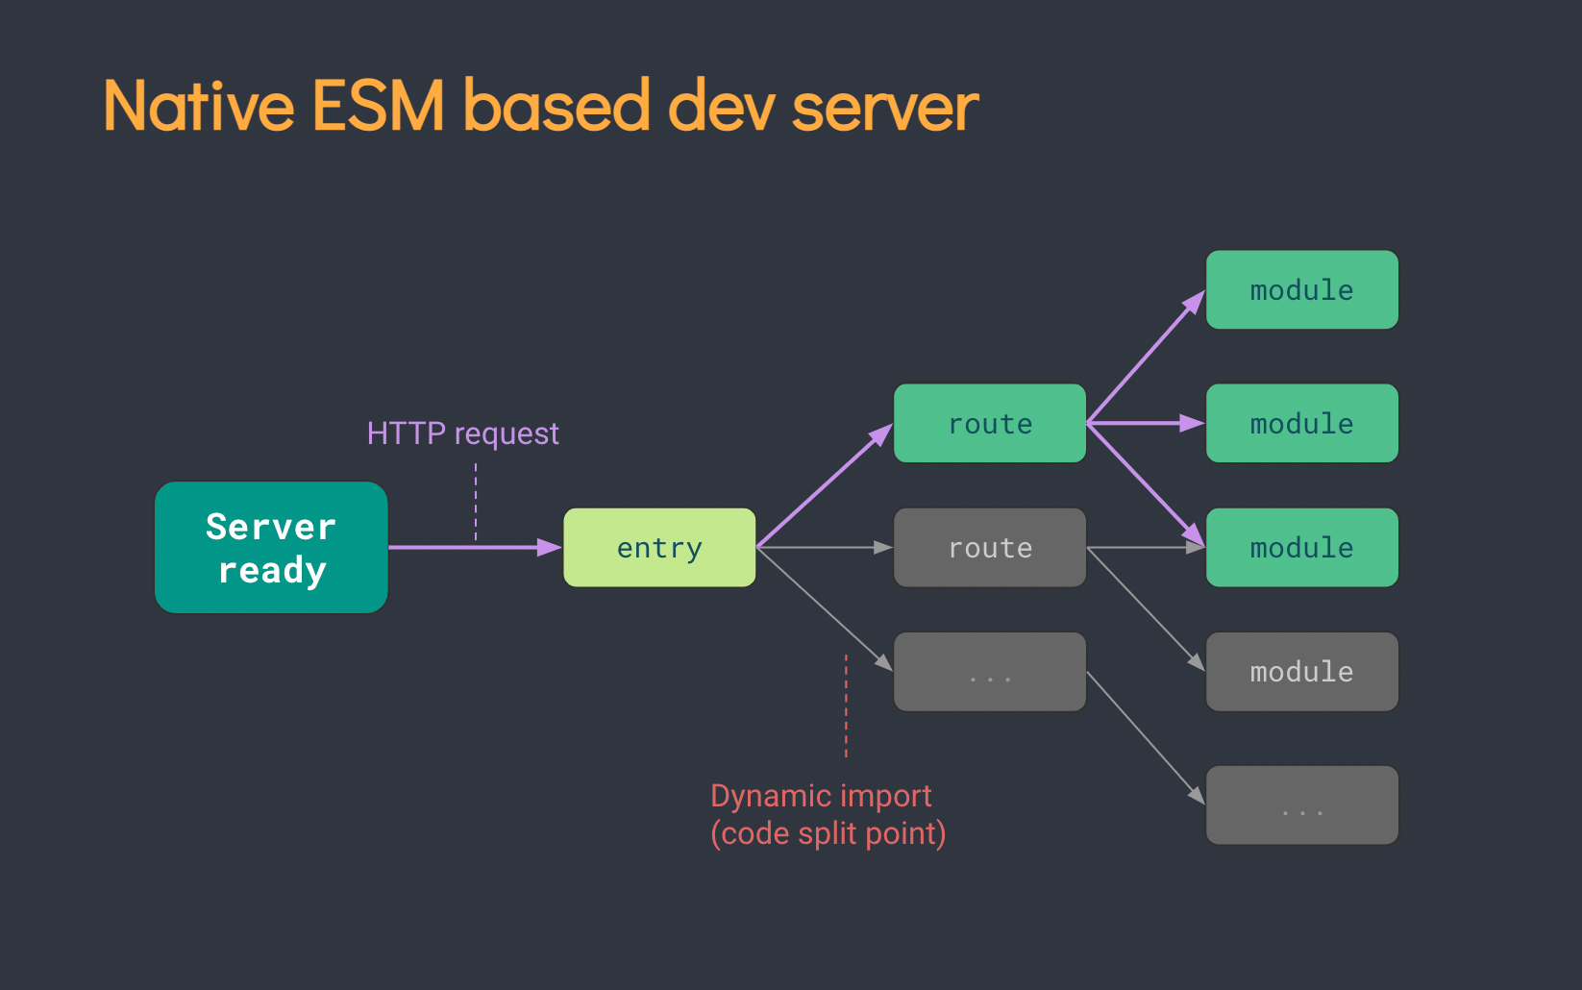
3. 核心原理
3.1 基于ESM的Dev server
而Vite利用浏览器对ESM的支持，当 import 模块时，浏览器就会下载被导入的模块。先启动开发服务器，当代码执行到模块加载时再请求对应模块的文件,本质上实现了动态加载。灰色部分是暂时没有用到的路由，所有这部分不会参与构建过程。随着项目里的应用越来越多，增加route，也不会影响其构建速度。

Slide 15
3. 核心原理
3.2 基于ESM 的 HMR 热更新
目前所有的打包工具实现热更新的思路都大同小异：主要是通过WebSocket创建浏览器和服务器的通信监听文件的改变，当文件被修改时，服务端发送消息通知客户端修改相应的代码，客户端对应不同的文件进行不同的操作的更新。

Slide 16
3. 核心原理
3.2.1 VS Webpack
Webpack: 重新编译，请求变更后模块的代码，客户端重新加载
Vite: 请求变更的模块，再重新加载
Vite 通过 chokidar 来监听文件系统的变更，只用对发生变更的模块重新加载， 只需要精确的使相关模块与其临近的 HMR边界连接失效即可，这样HMR 更新速度就不会因为应用体积的增加而变慢而 Webpack 还要经历一次打包构建。所以 HMR 场景下，Vite 表现也要好于 Webpack。

Slide 17
3. 核心原理
3.2.2 核心流程
Vite整个热更新过程可以分成四步
1. 创建一个websocket服务端和client文件，启动服务
2. 通过chokidar监听文件变更
3. 当代码变更后，服务端进行判断并推送到客户端
4. 客户端根据推送的信息执行不同操作的更新

Slide 18
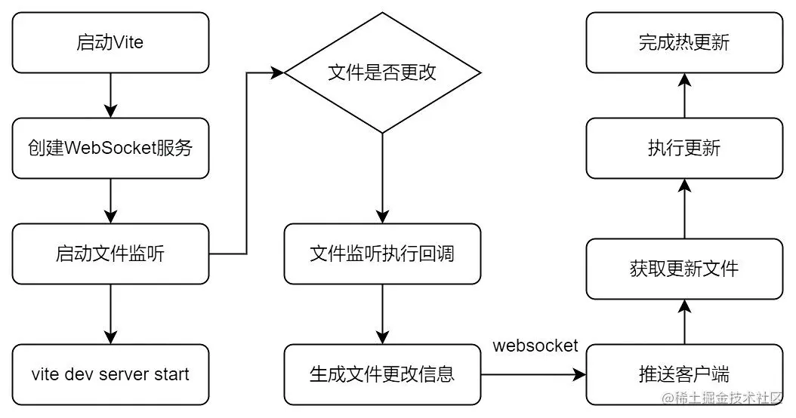
3. 核心原理
3.2.2 核心流程
整体流程图：

Slide 19
3. 核心原理
3.3 基于esbuild的依赖预编译优化
为什么需要预构建？
1. 支持commonJS依赖，上面提到Vite是基于浏览器原生支持ESM的能力实现的，但要求用户的代码模块必须是ESM模块，因此必须将commonJs的文件提前处理，转化成 ESM 模块并缓存入 node_modules/.vite
2. 减少模块和请求数量
除此之外，我们常用的lodash工具库，里面有很多包通过单独的文件相互导入，而 lodash-es这种包会有几百个子模块，当代码中出现 import { debounce } from 'lodash-es' 会发出几百个 HTTP 请求，这些请求会造成网络堵塞，影响页面的加载。
Vite 将有许多内部模块的 ESM 依赖关系转换为单个模块，以提高后续页面加载性能。
通过预构建 lodash-es 成为一个模块，也就只需要一个 HTTP 请求了！

Slide 20
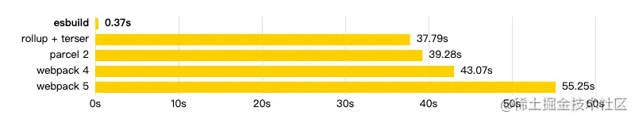
3. 核心原理
3.3.2 为什么使用Esbuild?
引用尤大的一句话：“快”就一个字
这是Esbuild首页的图。新一代的打包工具，提供了与Webpack、Rollup、Parcel 等工具相似的资源打包能力，但在时速上达到10～100倍的差距，耗时是Webpack2%~3%

Slide 21
3. 核心原理
3.3.2 为什么使用Esbuild?
编译运行 VS 解释运行
大多数前端打包工具都是基于 JavaScript 实现的，大家都知道JavaScript是解释型语言，边运行边解释。而 Esbuild 则选择使用 Go 语言编写，该语言可以编译为原生代码,在编译的时候都将语言转为机器语言，在启动的时候直接执行即可，在 CPU 密集场景下，Go 更具性能优势。
多线程 VS 单线程
JavaScript 本质上是一门单线程语言，直到引入 WebWorker 之后才有可能在浏览器、Node 中实现多线程操作。就我对Webpack的源码理解，其源码也并未使用 WebWorker 提供的多线程能力。而GO天生的多线程优势。

Slide 22
3. 核心原理
3.3.3 实现原理
Vite预编译之后，将文件缓存在node_modules/.vite/文件夹下。根据以下地方来决定是否需要重新执行预构建。
package.json中：dependencies发生变化
包管理器的lockfile
如果想强制让Vite重新预构建依赖，可以使用--force启动开发服务器，或者直接删掉node_modules/.vite/文件夹。

Slide 23
上手 vite

Slide 24
4. 总结
最后总结下Vite相关的优缺点：
优点：
· 快速的冷启动: 采用No Bundle和esbuild预构建，速度远快于Webpack
· 高效的热更新：基于ESM实现，同时利用HTTP头来加速整个页面的重新加载，增加缓存策略
· 真正的按需加载: 基于浏览器ESM的支持，实现真正的按需加载
缺点：
· 生态：目前Vite的生态不如Webapck，不过我觉得生态也只是时间上的问题
· 生产环境由于esbuild对css和代码分割不友好使用Rollup进行打包
Vite.js虽然才在构建打包场景兴起，但在很多场景下基本都会优于现有的解决方案。如果有生态、想要丰富的loader、plugins的要求可以考虑成熟的Webpack。在其余情况下，Vite.js不失为一个打包构建工具的好选择。

Slide 25
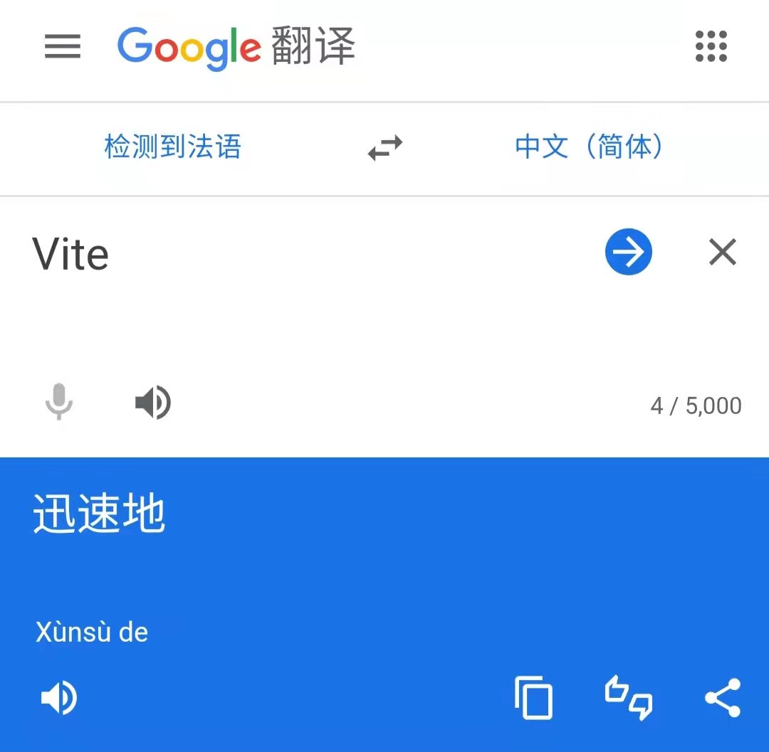
4. 总结
对了，vite 和 vue 一样，来自法语，中文是「快」的意思。

Slide 26
分
结
束
享

